Slide 1

第六章 线性系统的校正
第一节 线性系统设计和校正的基本概念
第二节 常用校正装置及特性
第三节 串联校正

Slide 2
１、线性系统的设计和校正的基本概念
一、控制系统的设计任务
二、校正方式
三、基本控制规律

Slide 3
一、控制系统的设计任务
根据被控对象及其控制要求，选择适当的控制器及控制规律设计一个满足给定性能指标的控制系统。
校正(补偿)：通过改变系统结构，或在系统中增加附加装置或元件对已有的系统（固有部分）进行再设计使之满足性能要求。
(校正装置)
控制系统的设计本质上是寻找合适的校正装置

Slide 4
一、控制系统的设计任务
在被控对象给定的前提下，先根据对象选定“执行器件”，再根据被测量选定“测量变送器件” 。对象和执行、测量器件确定后，最简单的设计是：设计一个增益可调的“放大器”，构成闭环。改变放大倍数，观察系统性能是否满足设计要求。
在很多情况下，给定对象、器件所构成系统的性能不可能仅仅通过增益的改变而满足要求，于是就得寻求更复杂的装置（如校正装置）去弥补被设计系统的性能缺陷。这就是控制系统的校正设计问题。
控制系统的设计本质上是寻找合适的校正装置

Slide 5
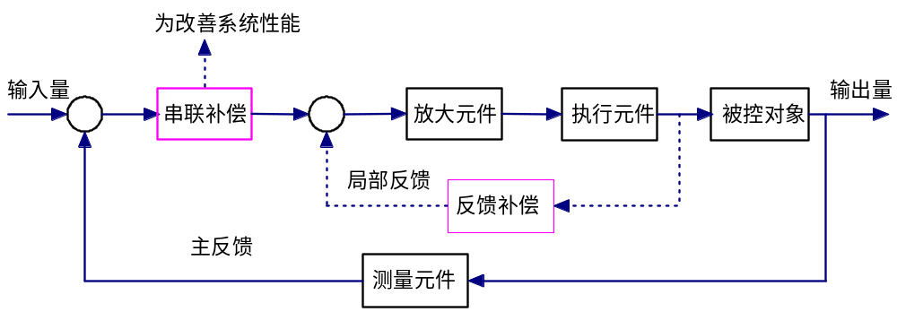
控制系统
不可变部分
可变部分
被控对象
执行机构
功率放大器
检测装置
放大器、校正装置
(设计系统)
迫使系统满足给定的性能
工程实践中常用的校正方式：串联校正、反馈校正和复合校正。

Slide 6

二、校正方式
按照校正装置在系统中的连接方式，控制系统校正方式可分为串联校正、反馈校正、前馈校正和复合校正四种。
串联校正

Slide 7
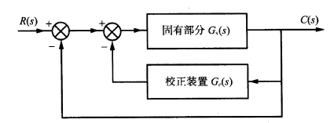
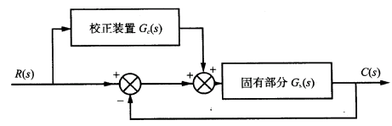
并联校正（反馈校正）
复合（前馈、顺馈）校正

Slide 8
校正方式选择需要考虑的因素
系统中信号的性质；技术方便程度；可供选择的元件；其它性能要求(抗干扰性、环境适应性等)；经济性…
串联校正的特点
设计较简单，容易对信号进行各种必要的变换，但需注意负载效应的影响。
反馈校正的特点
可消除系统原有部分参数对系统性能的影响，元件数也往往较少。
同时采用串、并联校正
性能指标要求较高的系统。

Slide 9
四、基本控制规律
(一)比例P控制规律
(二)比例－微分（PD）控制规律
(三)积分（I）控制规律
(四)比例－积分（PI）控制规律
(五)比例－积分－微分 （PID）控制规律

Slide 10
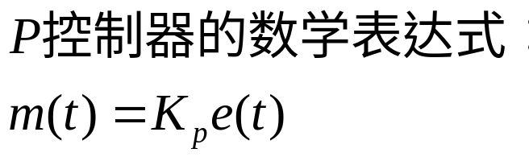

(一）比例P控制规律
P控制器：具有比例控制规律的控制器。
P控制器
m(t)
K_{p}
－
c(t)
P控制器相当与一个可调增益的放大器
P控制器只改变信号的增益而不改变相位
系统校正设计中很少单独使用
（串联校正中，提高Kp可以提高系统的开环增益，减小系统稳态误差，提高系统的精度，但会降低系统的相对稳定性，可能造成闭环系统的不稳定）

Slide 11
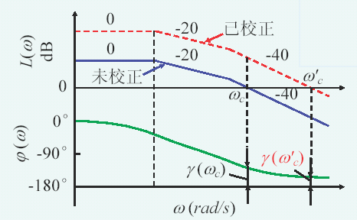
Kp>1
开环增益加大，稳态误差减小；幅值穿越频率增大，过渡过程时间缩短；系统稳定程度变差。
原系统稳定裕量充分大时才采用比例控制。
Kp<1
对系统性能的影响正好相反。

Slide 12

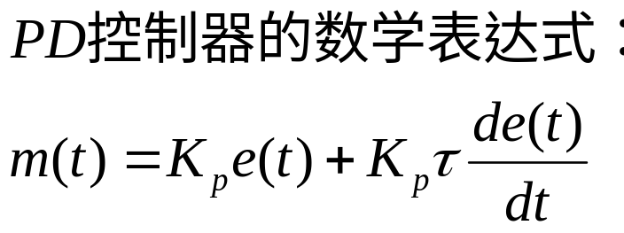
(二） 比例－微分（PD）控制规律
PD控制器：具有比例-微分控制规律的控制器。
比例系数
微分时间常数
m(t)
-
c(t)
PD控制器
PD控制器的微分控制规律，能反映输入信号的变化趋势，产生有效的早期修正信号，以增加系统的阻尼程度，从而概述系统的稳定性。
串联校正时，可使系统增加一个开环零点，使系统的相角裕度提高，因而利于系统动态性能的改善。

Slide 13
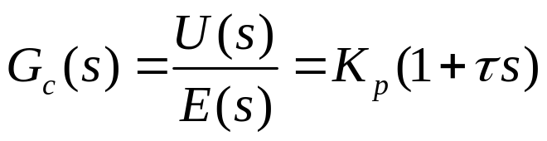
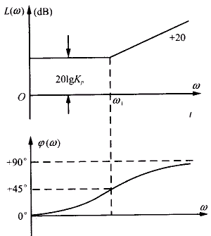

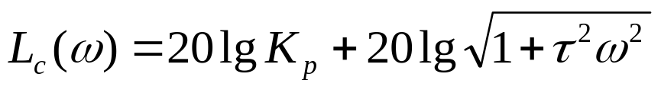
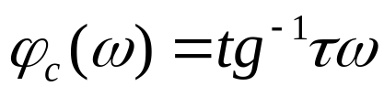
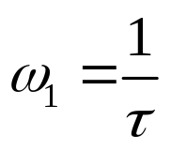
转折频率
预先作用→抑制阶跃响应的超调
缩短调节时间
抗高频干扰能力

Slide 14
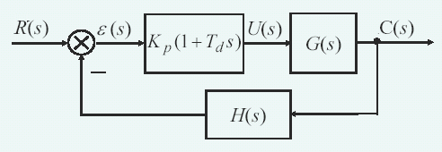
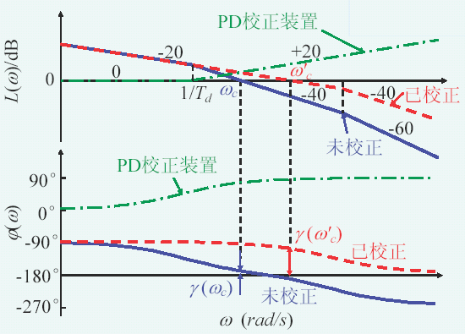
PD控制通过引入微分作用改善了系统的动态性能。
高频段增益上升，可能导致执行元件输出饱和，并且降低了系统抗干扰的能力；
相位裕量增加，稳定性提高；
ω_{c}增大，快速性提高
Kp＝1时，系统的稳态性能没有变化。
微分控制仅仅在系统的瞬态过程中起作用，一般不单独使用。

Slide 15

PD总结
PD控制器可通过调整参数K_{p}和 ，以提高系统的阻尼程度。
微分控制作用只对动态过程起作用，对稳态过程没有影响。
微分控制作用对系统噪声非常敏感。
单一的D微分控制器不宜单独使用，实际的控制系统中通常使用PD或PID控制器。

Slide 16



例题6-1 设比例－微分控制系统如下图所示，试分析PD控制器对系统性能的影响。
c(t)
解：
-
（1）无PD时，
特征方程：Js²+1=0
阻尼比为零，输出为等幅振荡，系统处于临界稳定，即实际上的不稳定。
（2）有PD时，
特征方程：Js²+ Kp(1+ts) =0
阻尼比大于零，系统是稳定的。
PD控制器提高系统的阻尼程度，可通过参数 来调整。

Slide 17
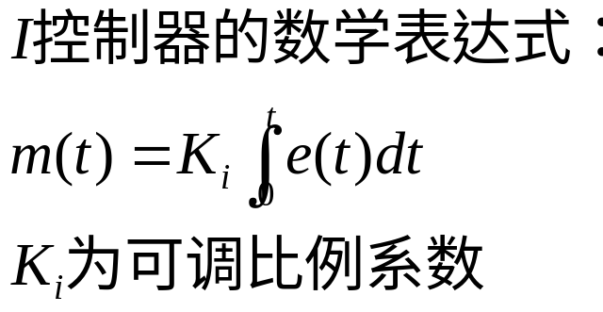

(三) 积分（I）控制规律
m(t)
-
c(t)
I控制器
串联校正时，采用I控制器可以提高系统的类别号，有利于系统稳态性能的提高，但I控制器是系统增加了一个位于原点的开环极点，使信号产生90度的相角之后，不利于系统的稳定性。
系统校正设计中很少单独使用。

Slide 18
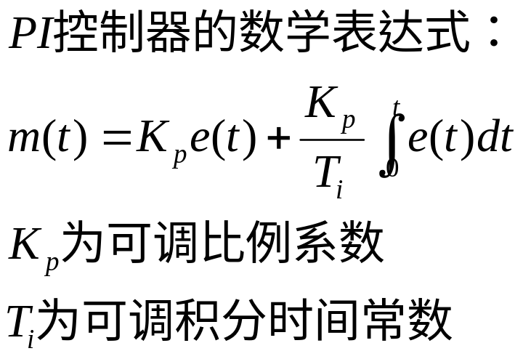
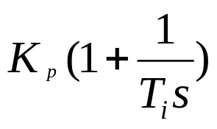
(四) 比例－积分（PI）控制规律
m(t)
-
c(t)
PI控制器
串联校正时，使系统增加一个开环负零点，同时增加一个位于原点的开环极点。开环负零点减小系统的阻尼程度，改善稳定性及动态性。位于原点的开环极点可以提高系统的型别，改善系统的稳态性能。
PI控制器主要用于改善控制系统的稳态性能。

Slide 19
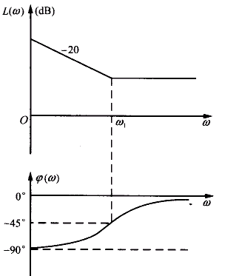
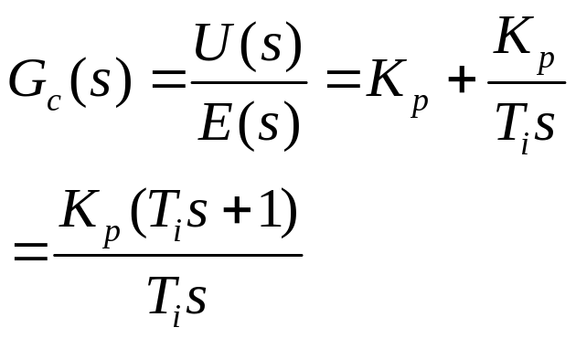
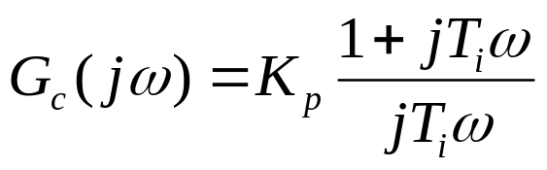
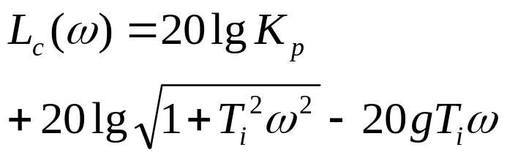


转折频率
一个积分环节→ 提高系统的稳态精度
一个开环零点弥补积分环节对系统稳定性的不利影响

Slide 20
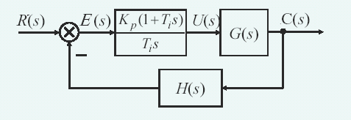
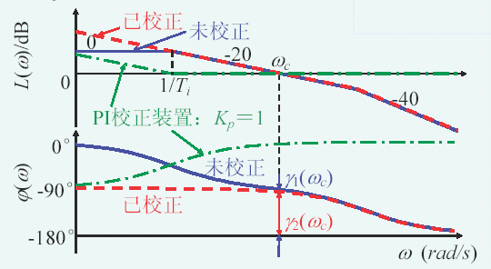
Kp＝1
系统型次提
高，稳态性
能改善。
相位裕量减
小，稳定程
度变差。

Slide 21
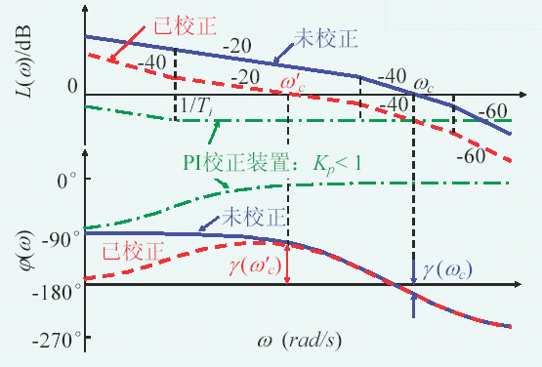
Kp<1
系统型次提高，
稳态性能改善；
系统从不稳定变
为稳定；
ωc减小，快速性
变差。

Slide 22

由于 ，导致引入PI控制器后，系统的相位滞后增加，因此，若要通过PI控制器改善系统的稳定性，必须有K_{p}<1，以降低系统的幅值穿越频率。
通过引入积分控制作用以改善系统的稳态性能。
通过比例控制作用来调节积分作用所导致相角滞后对系统的稳定性所带来的不利影响。

Slide 23
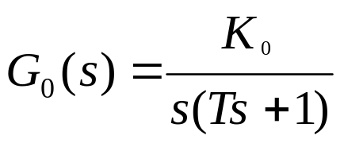
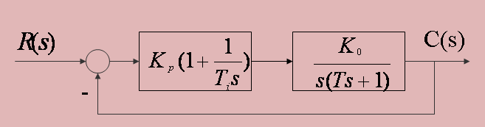
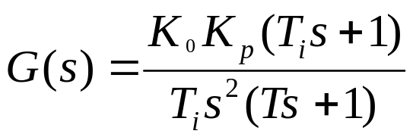
例题6-2：设PI控制系统如下图所示，其中不可变部分的传递函数为
试分析PI控制器对系统稳态性能的改善作用。
解：
控制系统与PI控制器串联后的开环传递函数为:
表明： PI控制器提高系统的型号，可消除控制系统对斜坡输入信号的稳态误差，改善准确性。

Slide 24
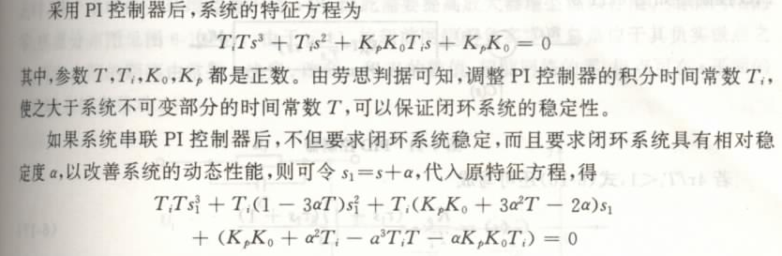
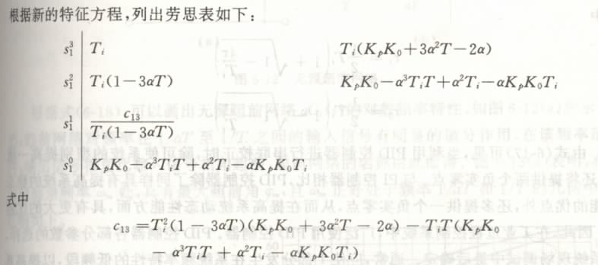

Slide 25
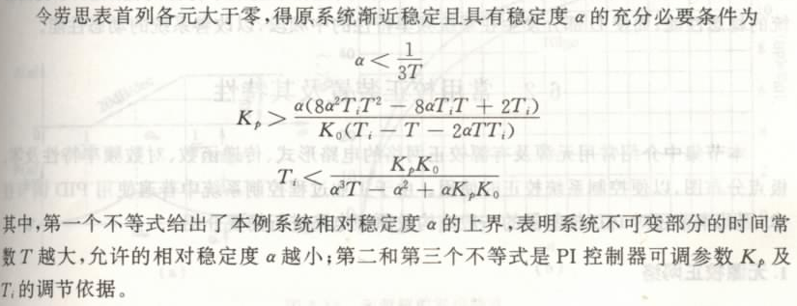

Slide 26
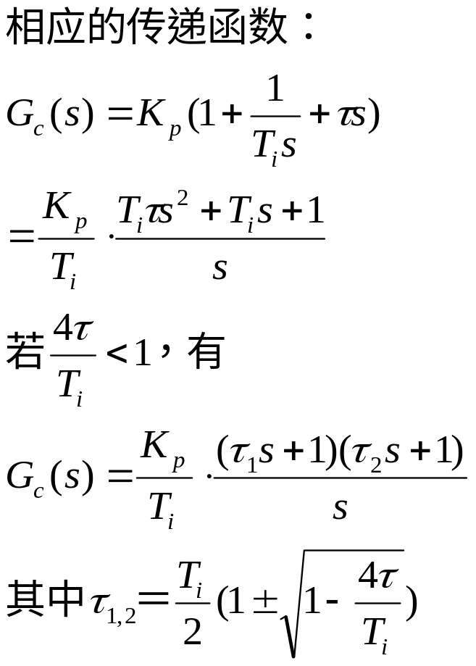
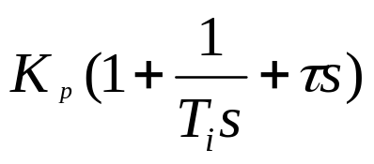
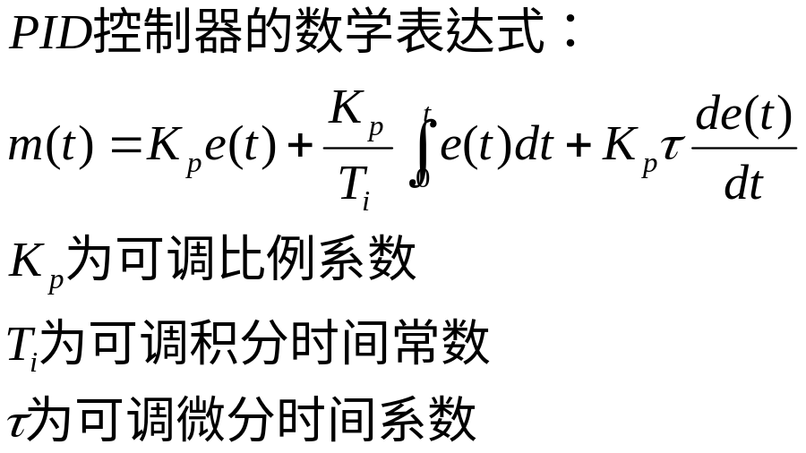
(五)比例-积分-微分(PID)控制规律
PID控制器：具有比例-积分-微分控制规律的控制器。
m(t)
-
c(t)
PID控制器

Slide 27
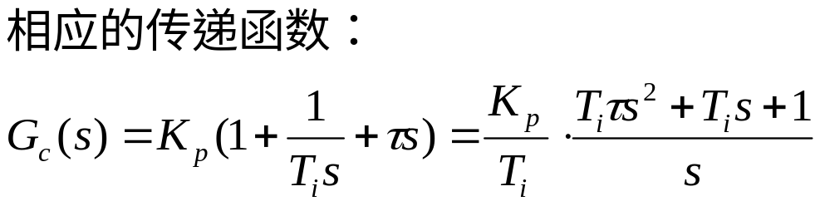
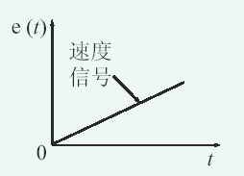
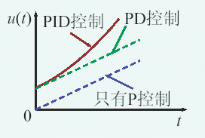
一个零极点: 提高稳态精度
两个负实部零点: 提高动态性能

Slide 28
PID总结
串联校正时，PID控制器可使系统型别提高，且提供两个负实零点，不仅可以改善系统的稳态性能，而且多一个负实零点，进一步改善系统的动态性能。
通常，I部分发生在系统频率特性的低频段，提高系统的稳态性能；D部分发生在系统频率特性的中频段，以改善系统的动态性能。
工业控制系统中，广泛采用PID控制器。
PID控制器的各部分参数在系统现场调试中最后确定。

